Slide 1
SK뉴스쿨 MD학과
네이버 스마트스토어 데이터
SQL 활용
이건승

Slide 2
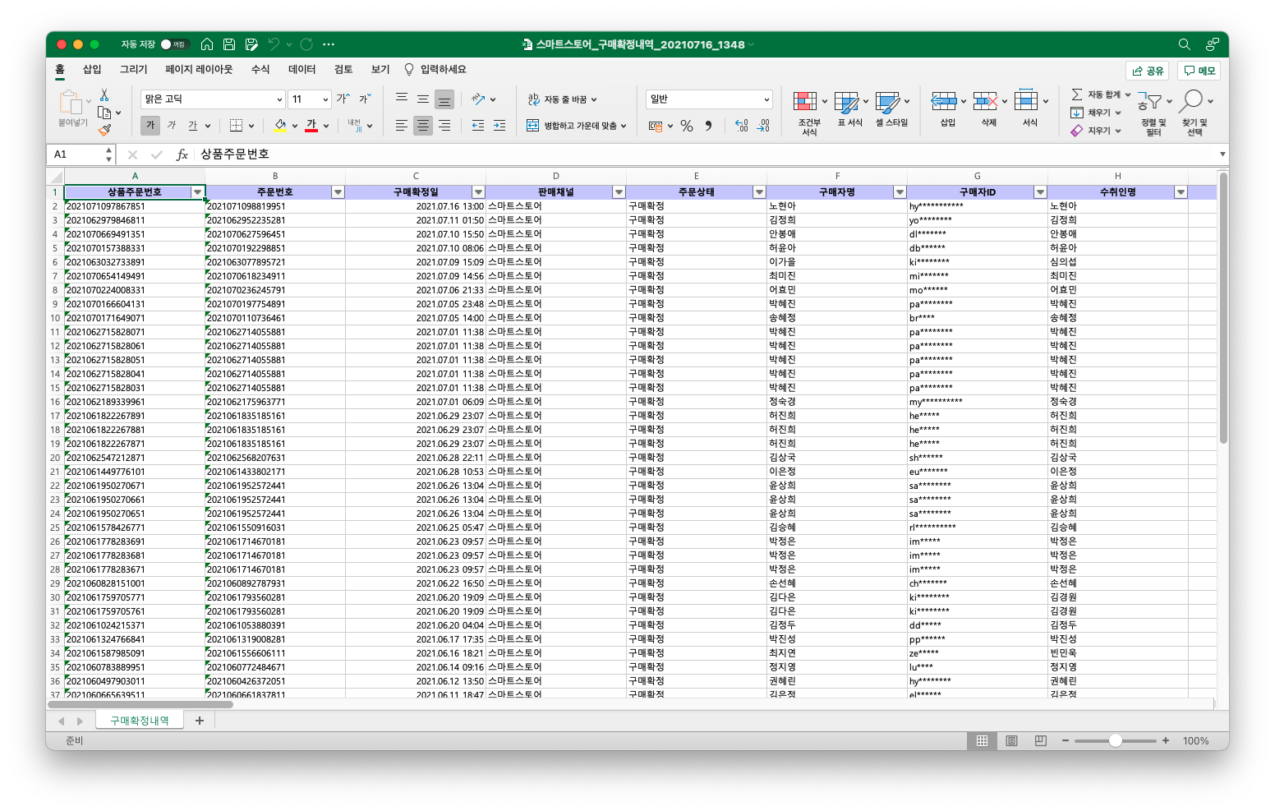

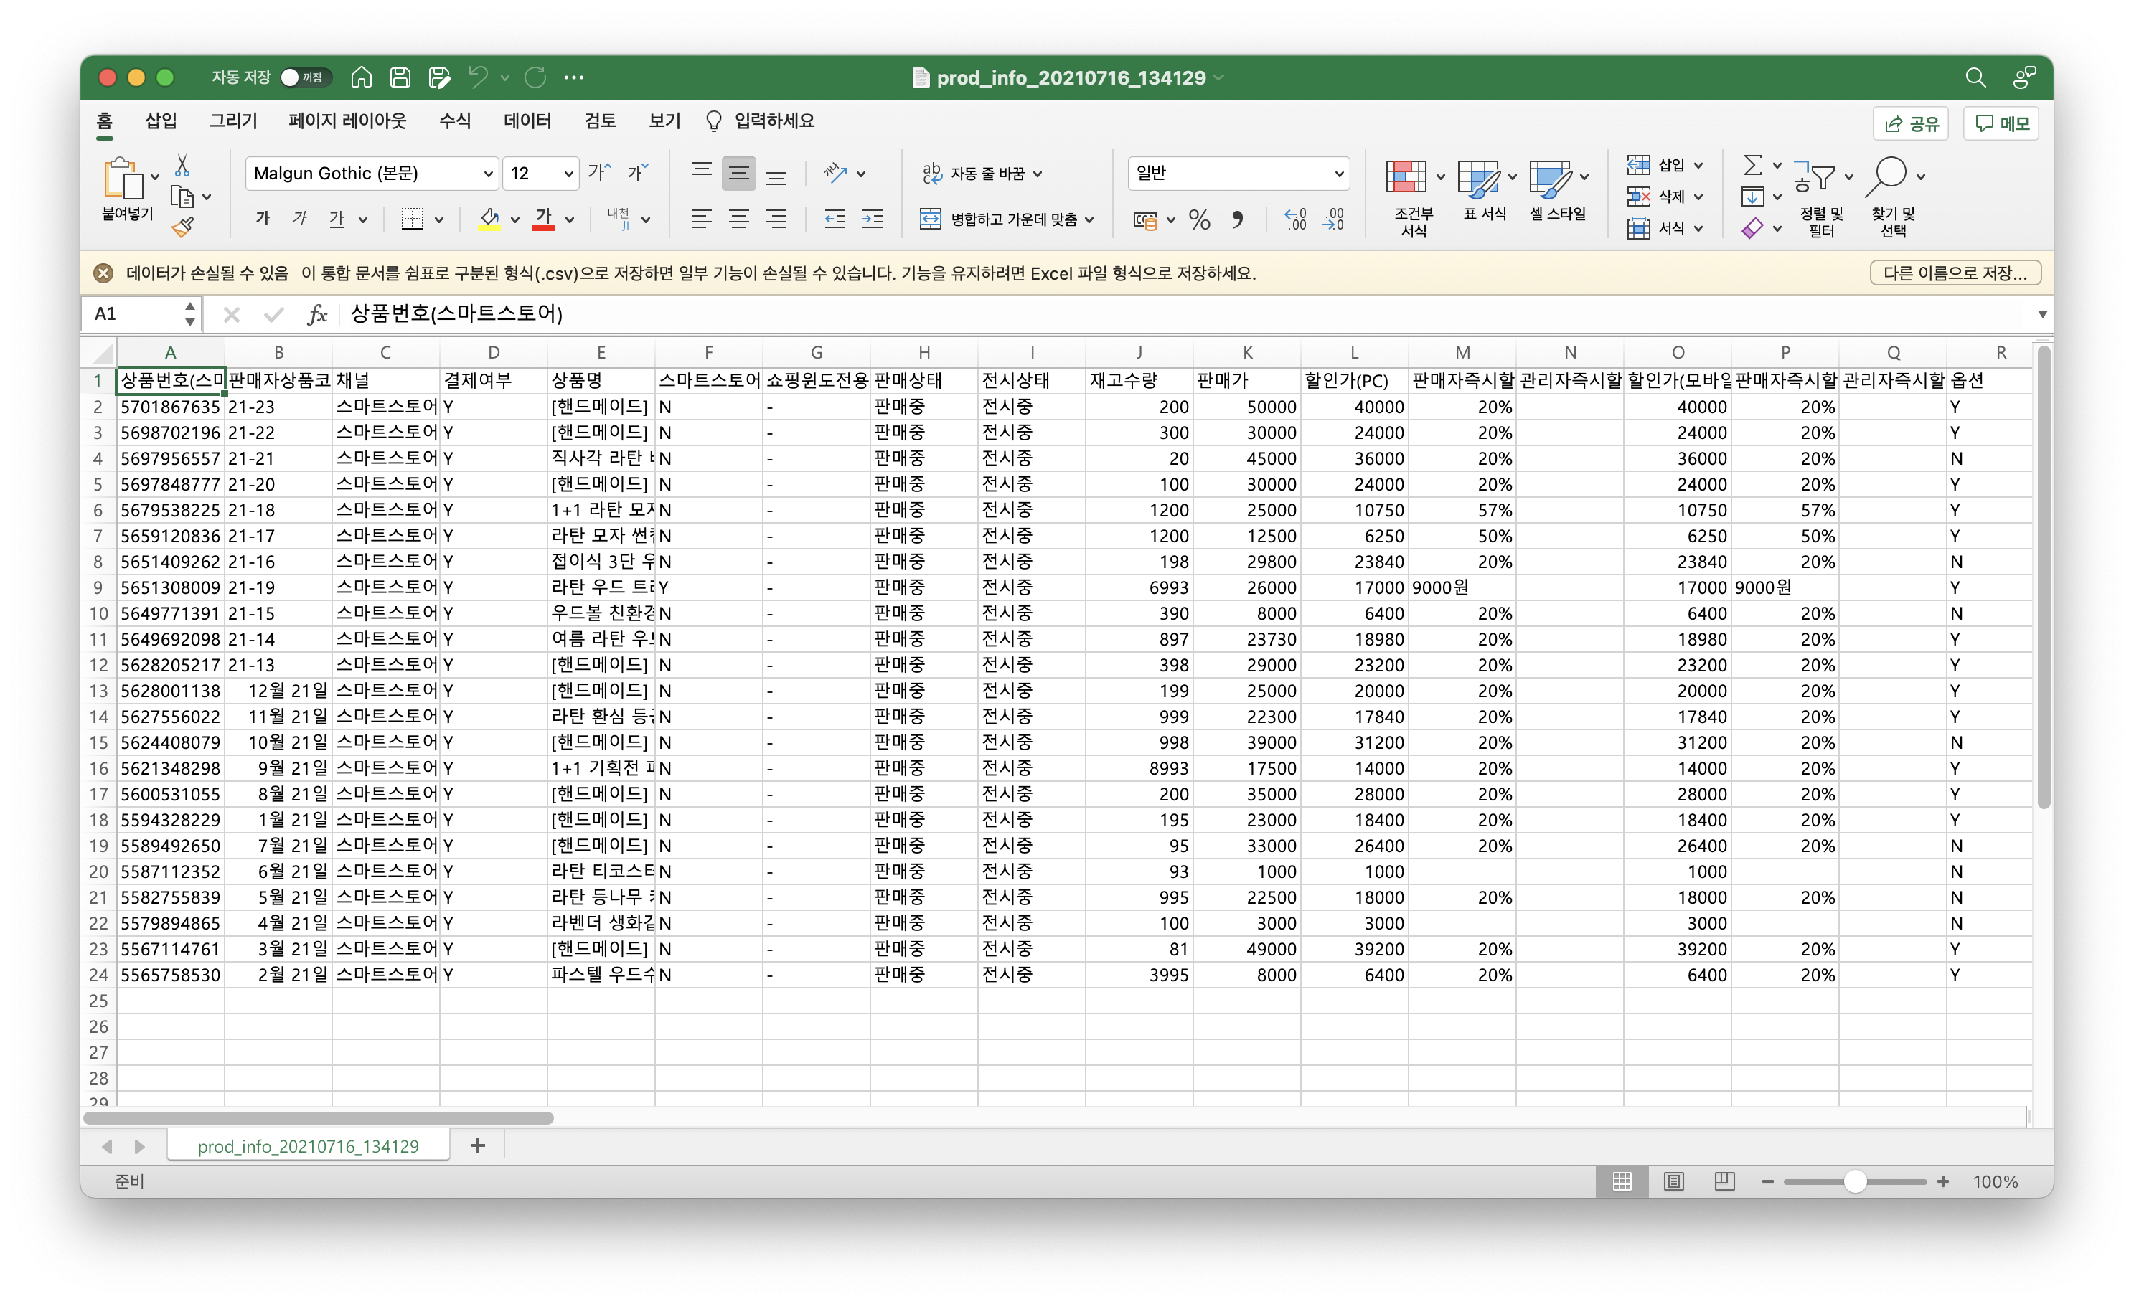
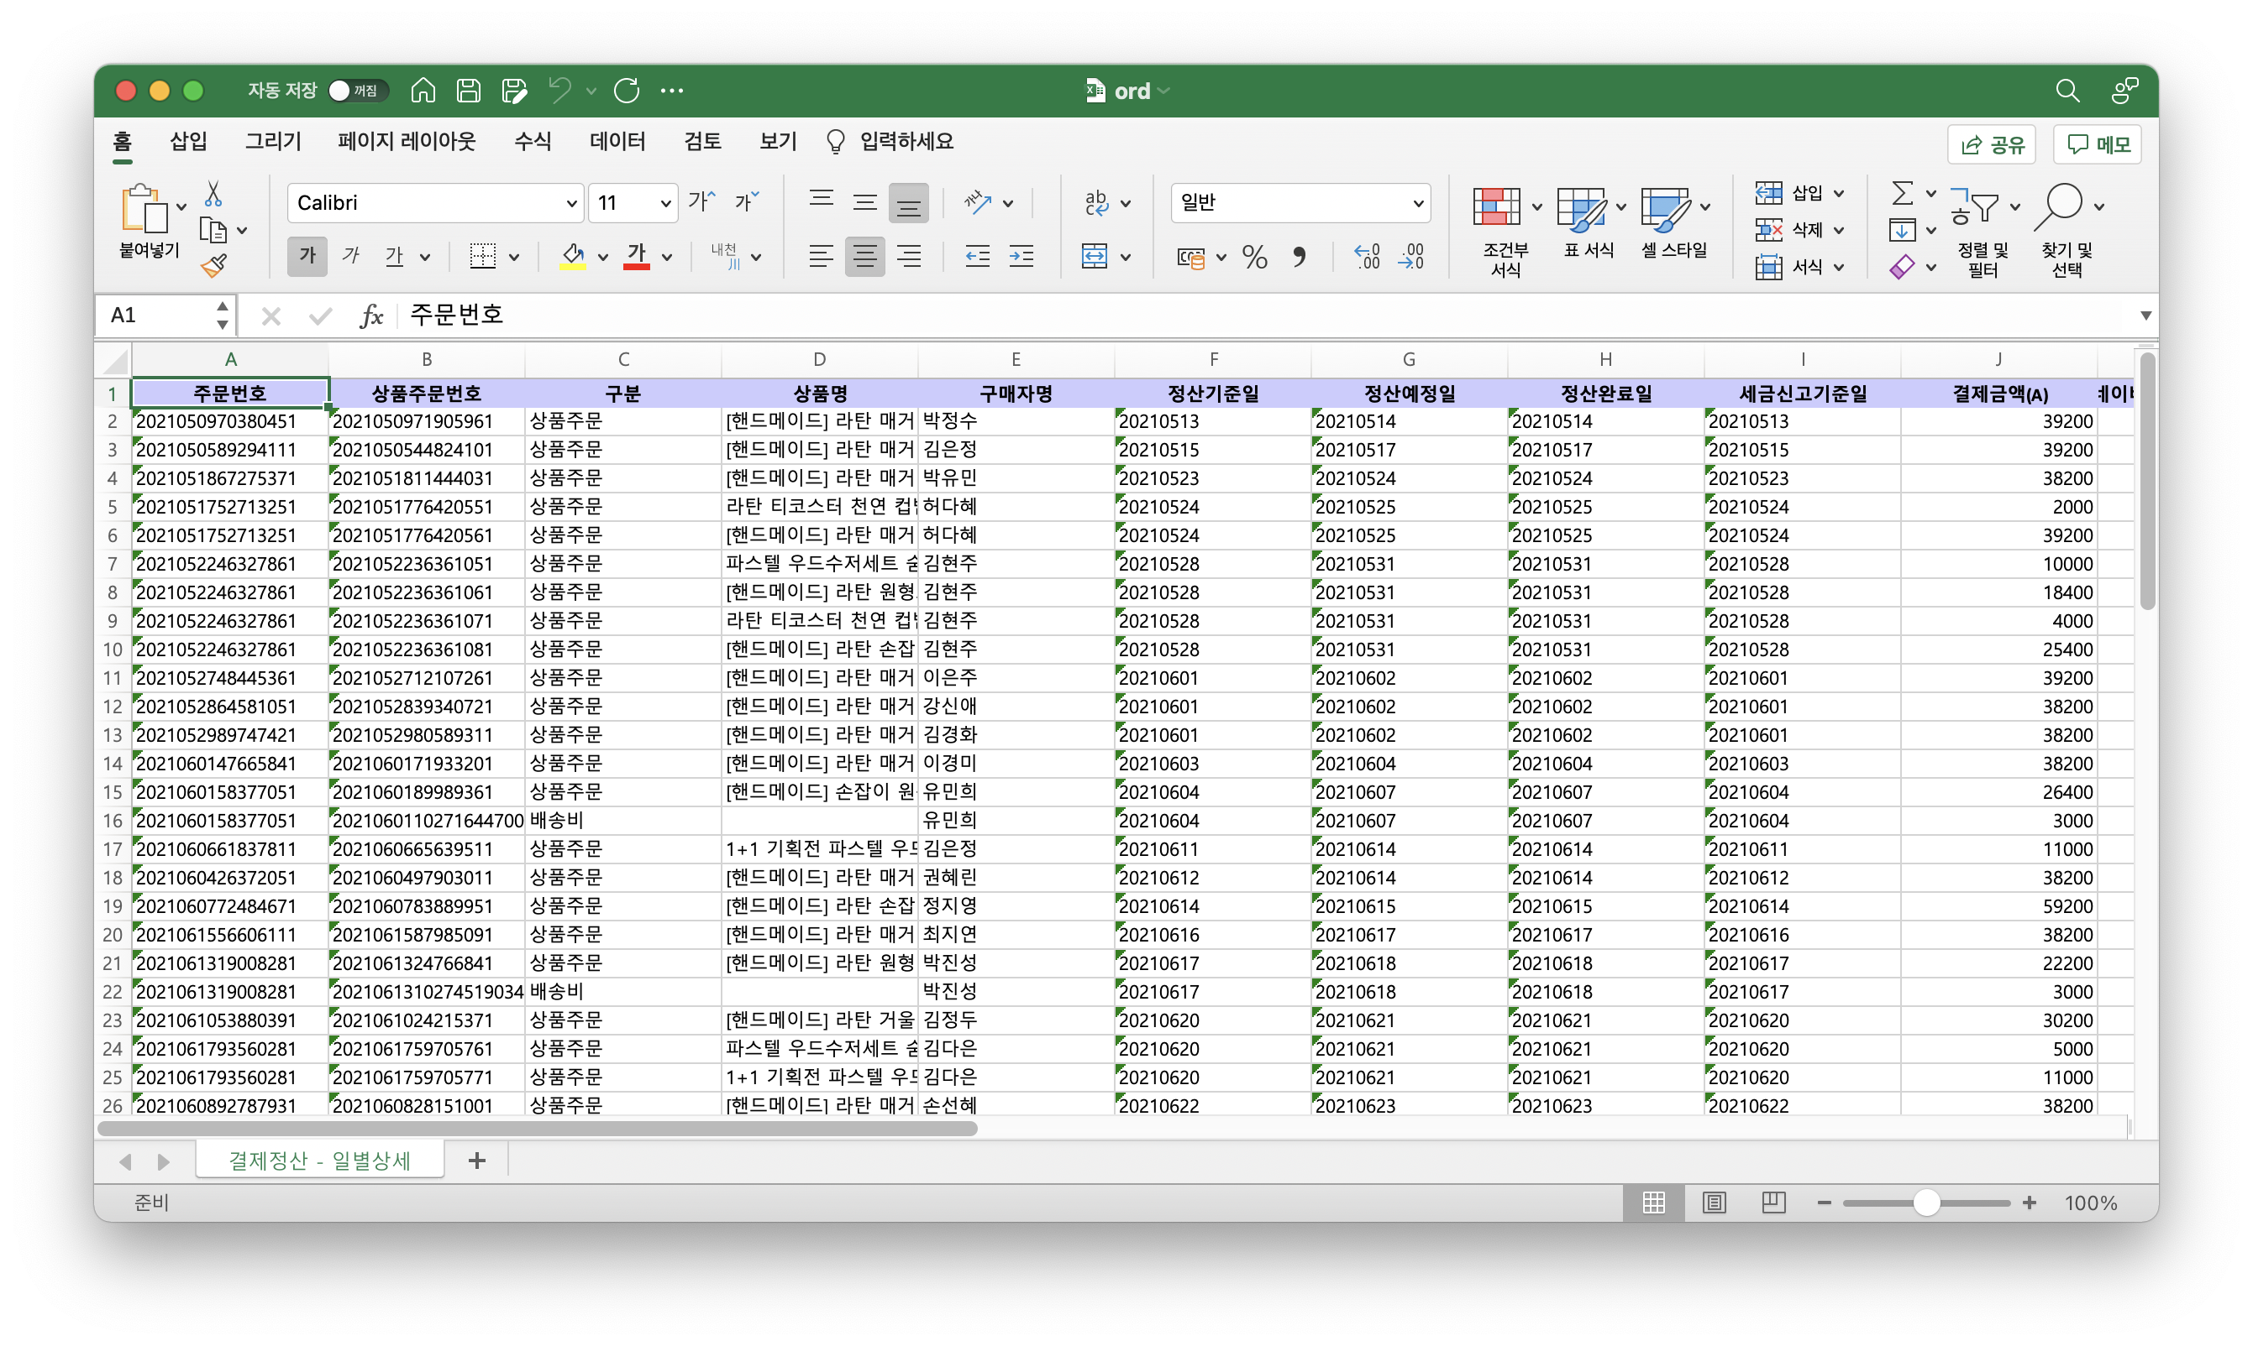
네이버 스마트스토어 데이터를 SQL 기반
데이터베이스로 관리하기
결제정산 pay_detail
구매확정 buy_complete
상품정보 prod_info

Slide 3
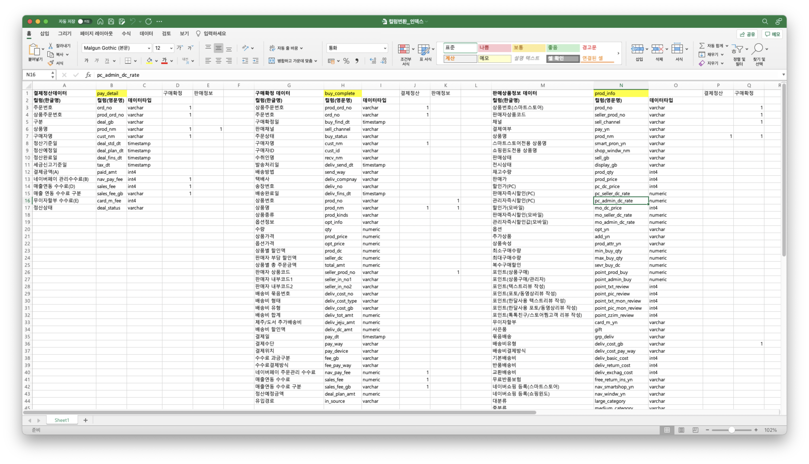
1. 엑셀 파일 변환 하기
SQL에서는 저장되는 데이터의 컬럼명은 반드시 ‘영어’로 지정해야 합니다.

Slide 4
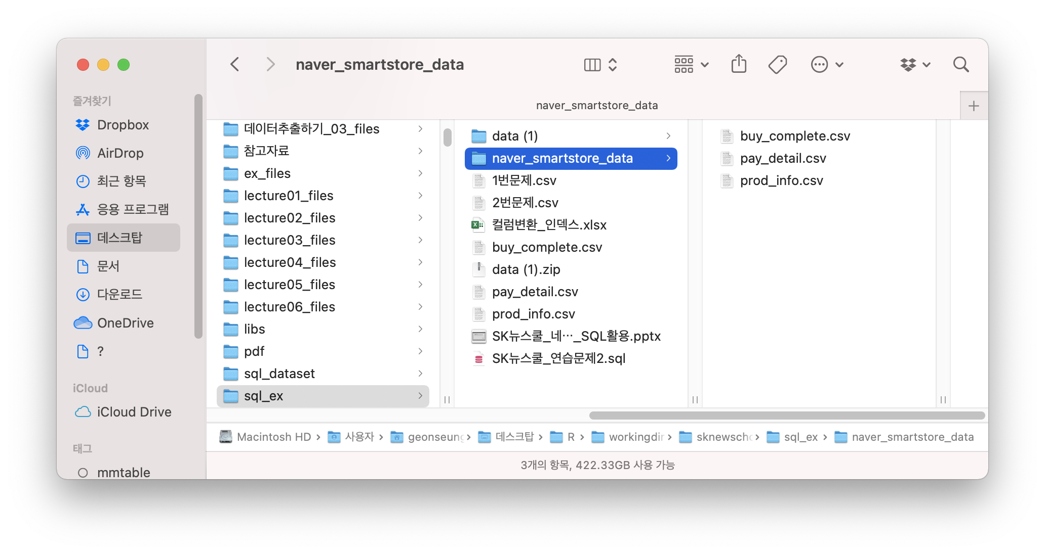
2. CSV 파일 저장
영문 컬럼명으로 변환된 각 데이터는 테이블명과 동일한 영문명으로 저장해주세요.
ex) 결제정산(pay_detail)은 ‘pay_detail.csv’ 로 저장

Slide 5
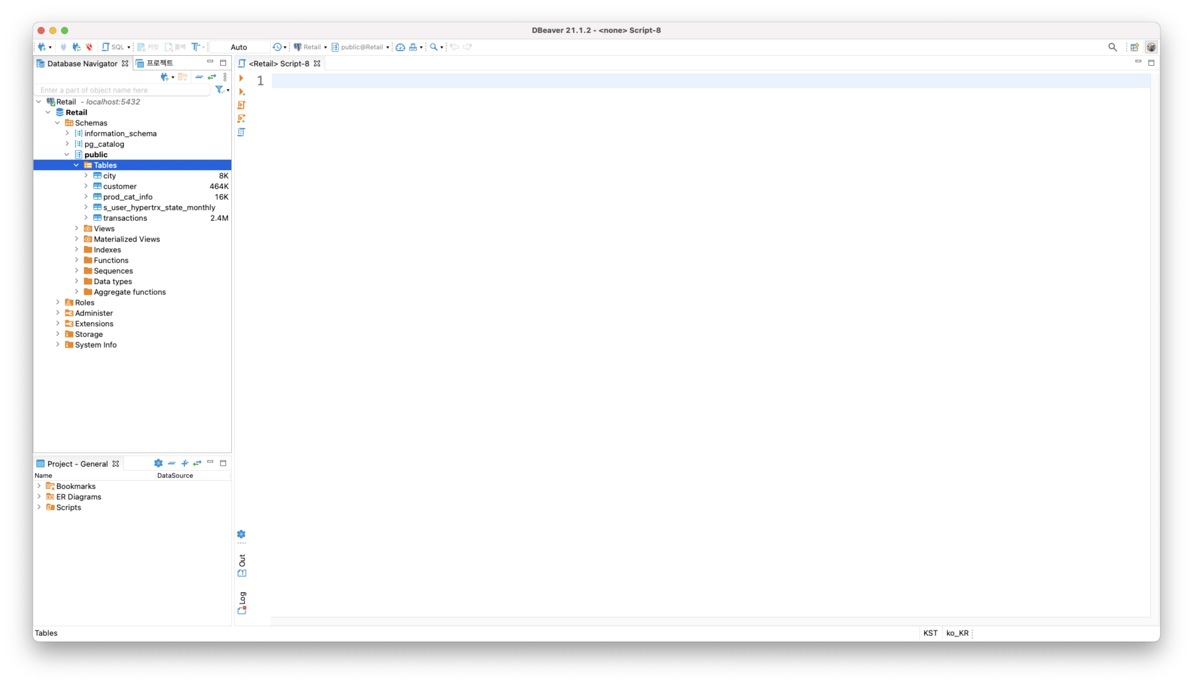
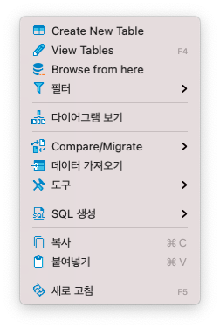
3. SQL 테이블 만들기
’Dbeaver’ 실행 후 왼쪽 Database Navigator 바에서 ’public’ 하위 ‘Tables’ 에서
마우스 오른쪽 버튼 및 데이터 가져오기 클릭

Slide 6
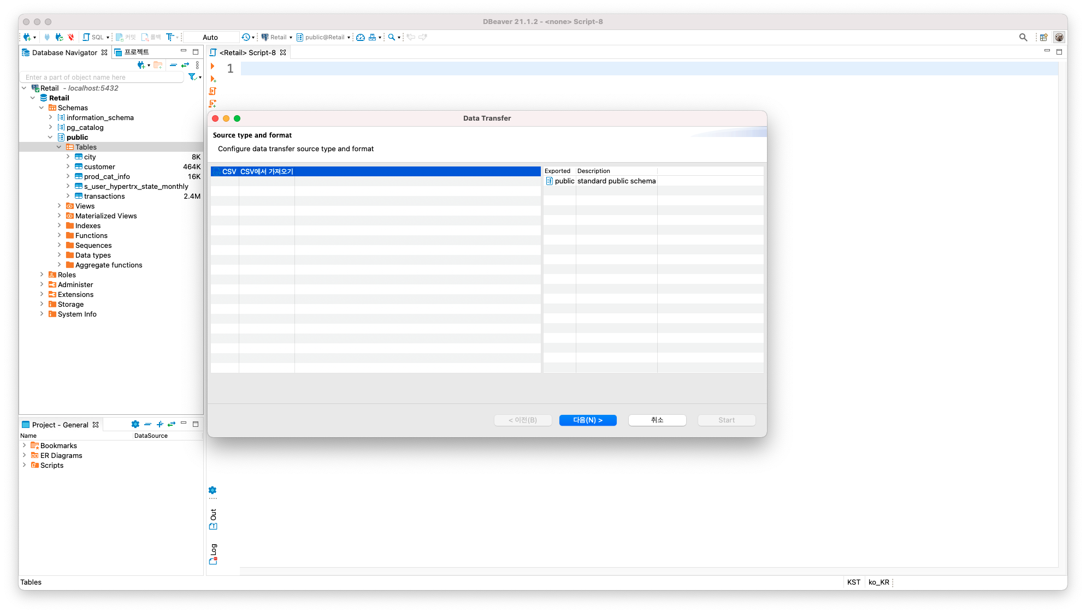
3. SQL 테이블 만들기
CSV에서 가져오기 창이 뜨게 되면 ’다음’을 선택하여 진행

Slide 7
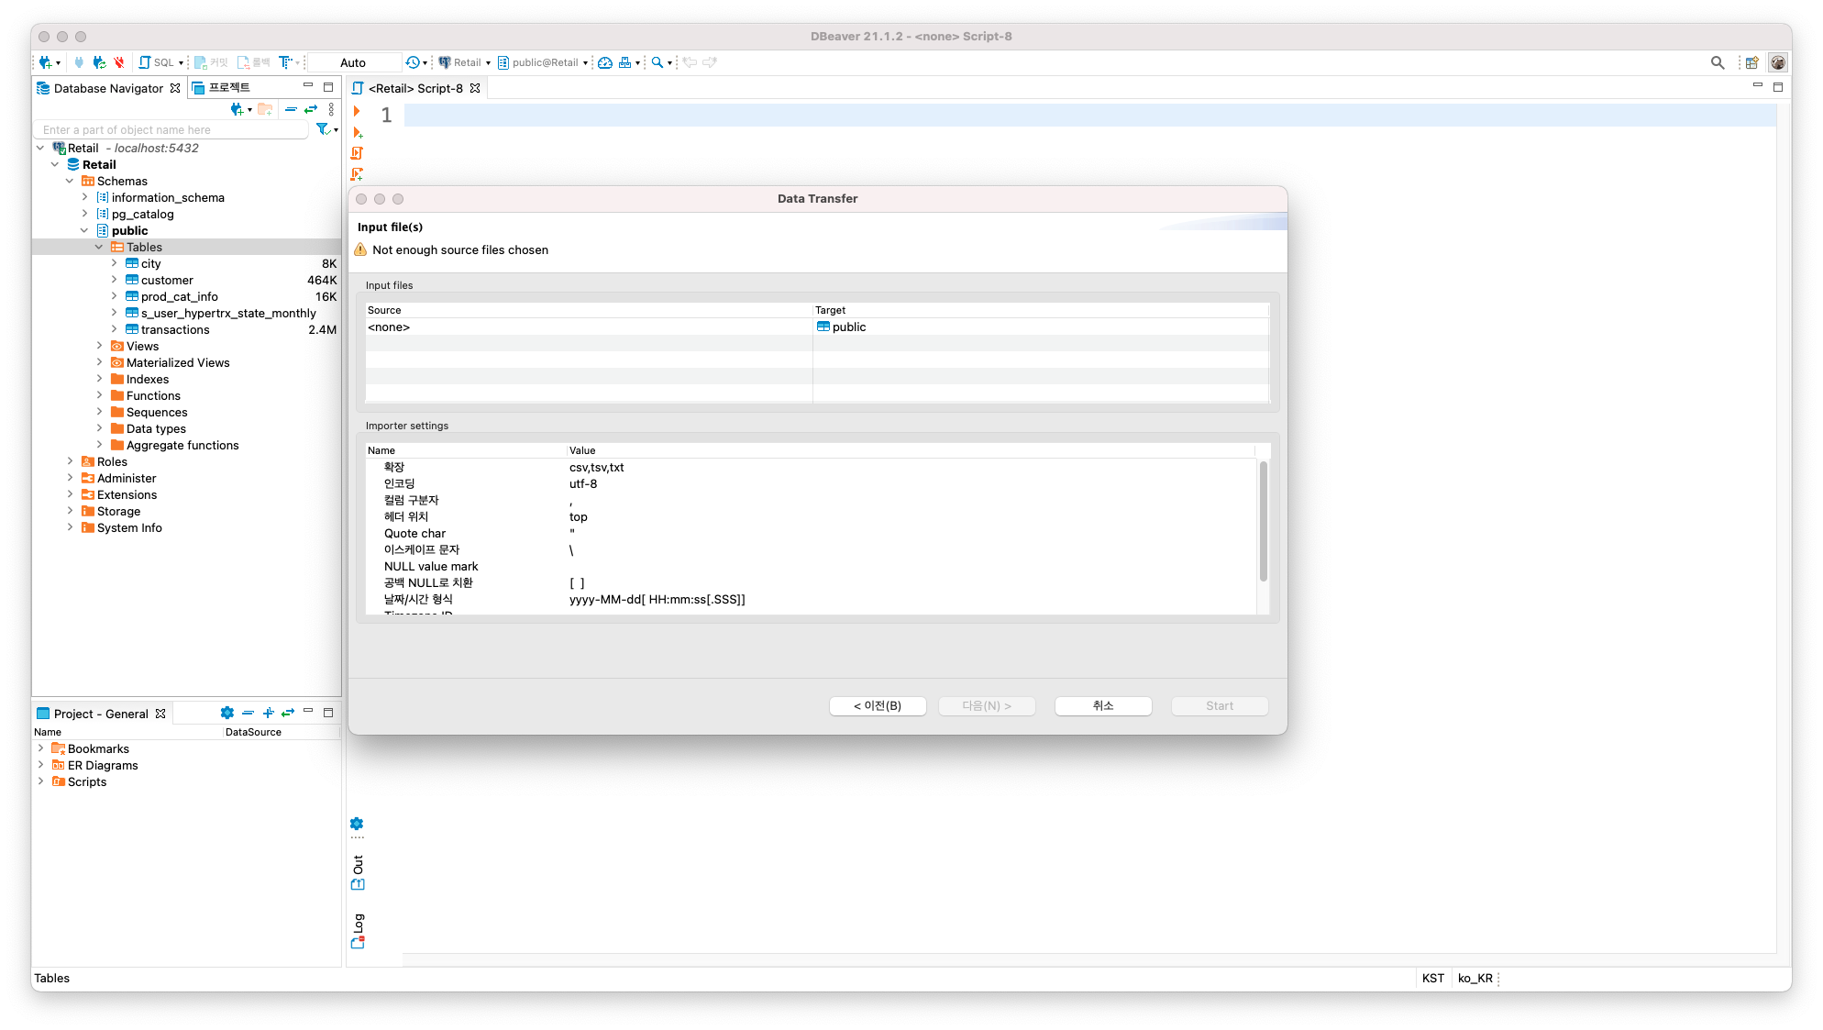
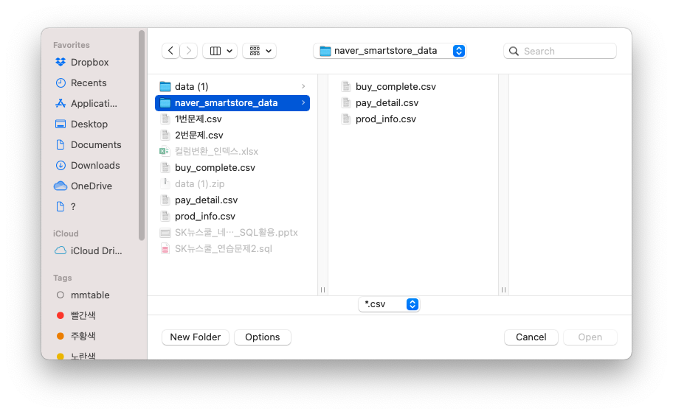
3. SQL 테이블 만들기
다음 상태에서 가져올 파일 선택 창이 뜨게 되면, 저장된 위치에서 해당 파일을 선택

Slide 8
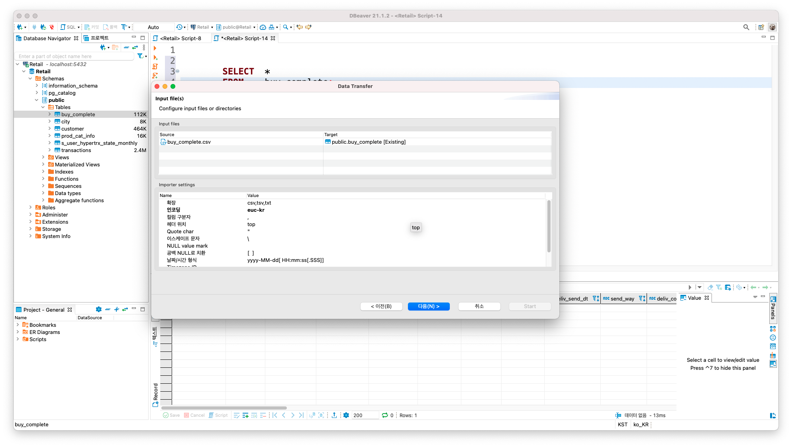
3. SQL 테이블 만들기
인코딩 ‘utf-8’ 에서 ‘euc-kr’ 로 변경 후 다음

Slide 9
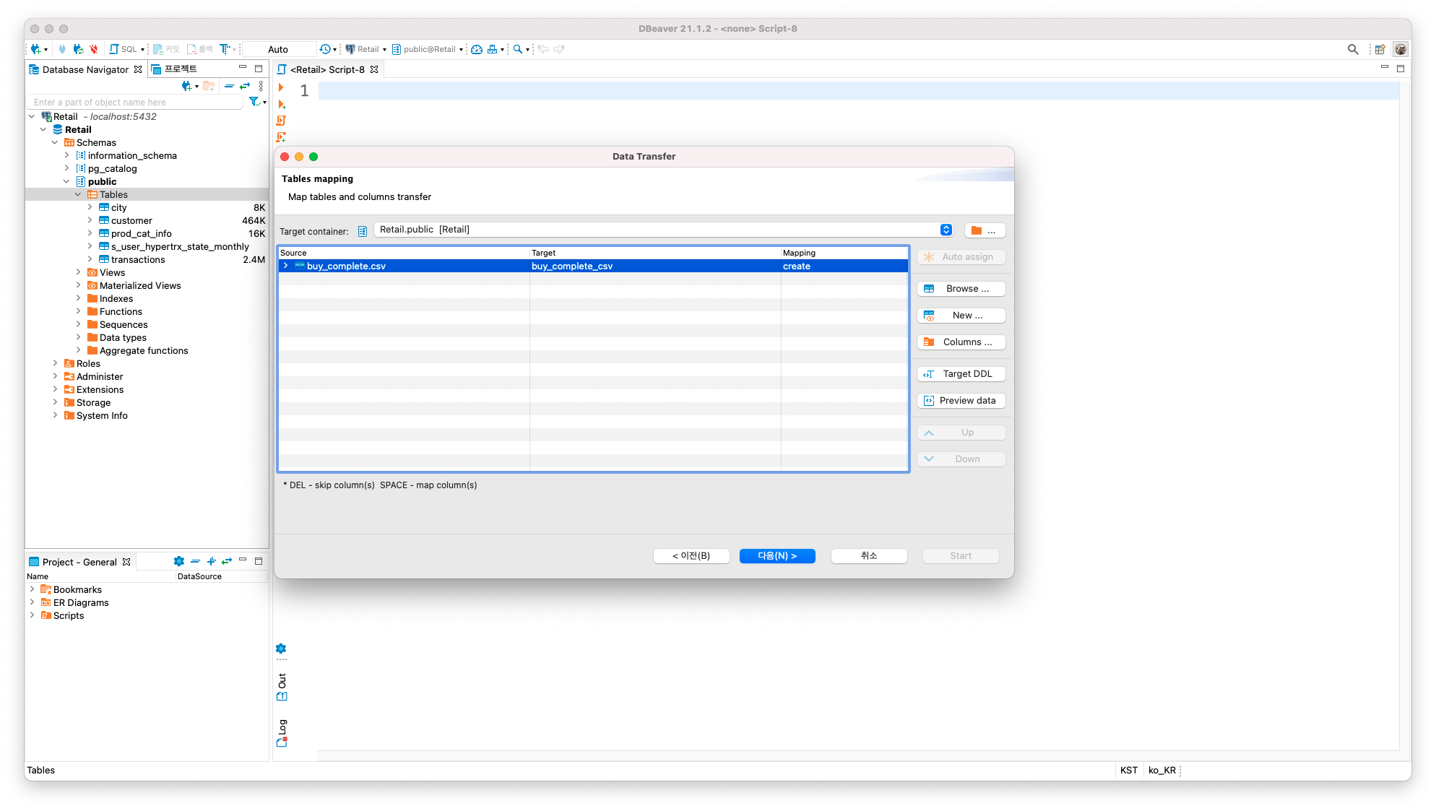
3. SQL 테이블 만들기
다음으로 선택하기 전에 ‘Columns…’ 을 선택

Slide 10
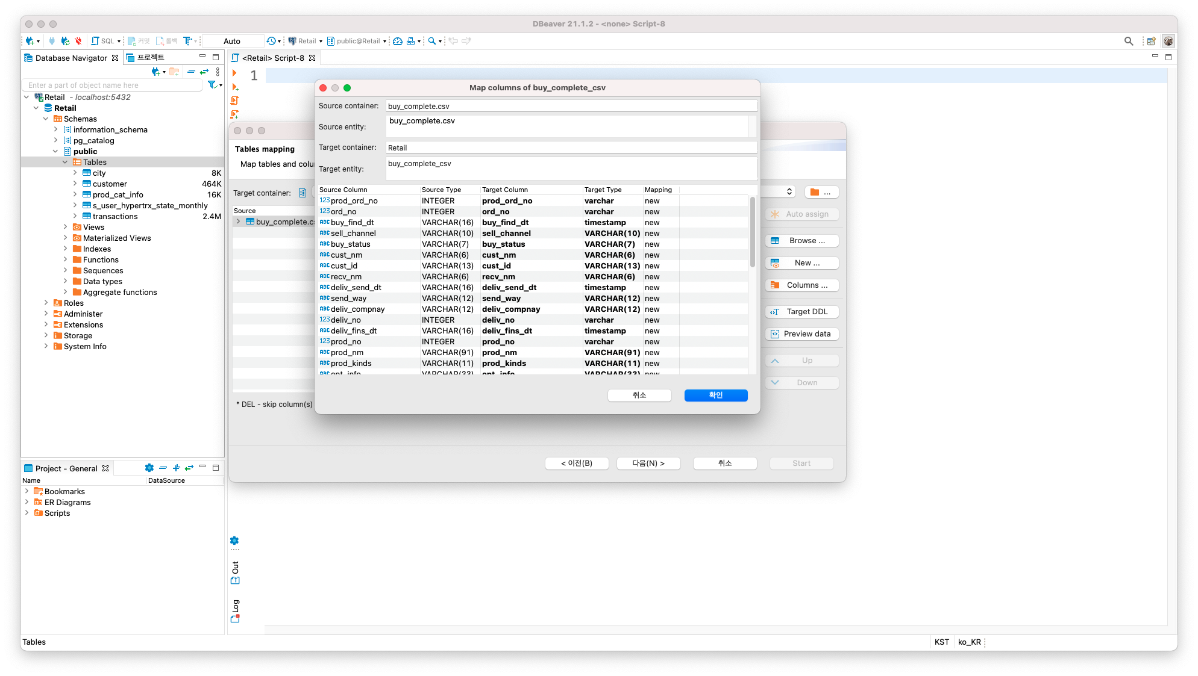
3. SQL 테이블 만들기
몇 가지의 컬럼의 Target Type을 변환 후 계속 진행

Slide 11
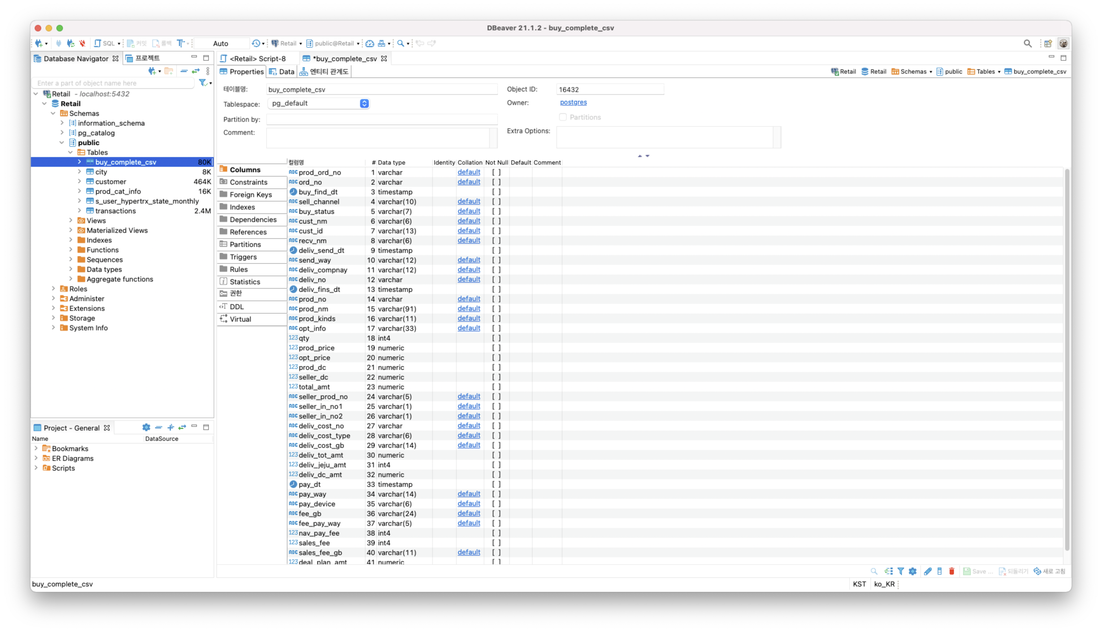
3. SQL 테이블 만들기
모든 진행 단계 완료 시 테이블이 생성이 완료되면 좌측 네비게이터에서 해당 테이블을 선택한 후 마우스 오른쪽 버튼 -> 이름 변경 선택

Slide 12
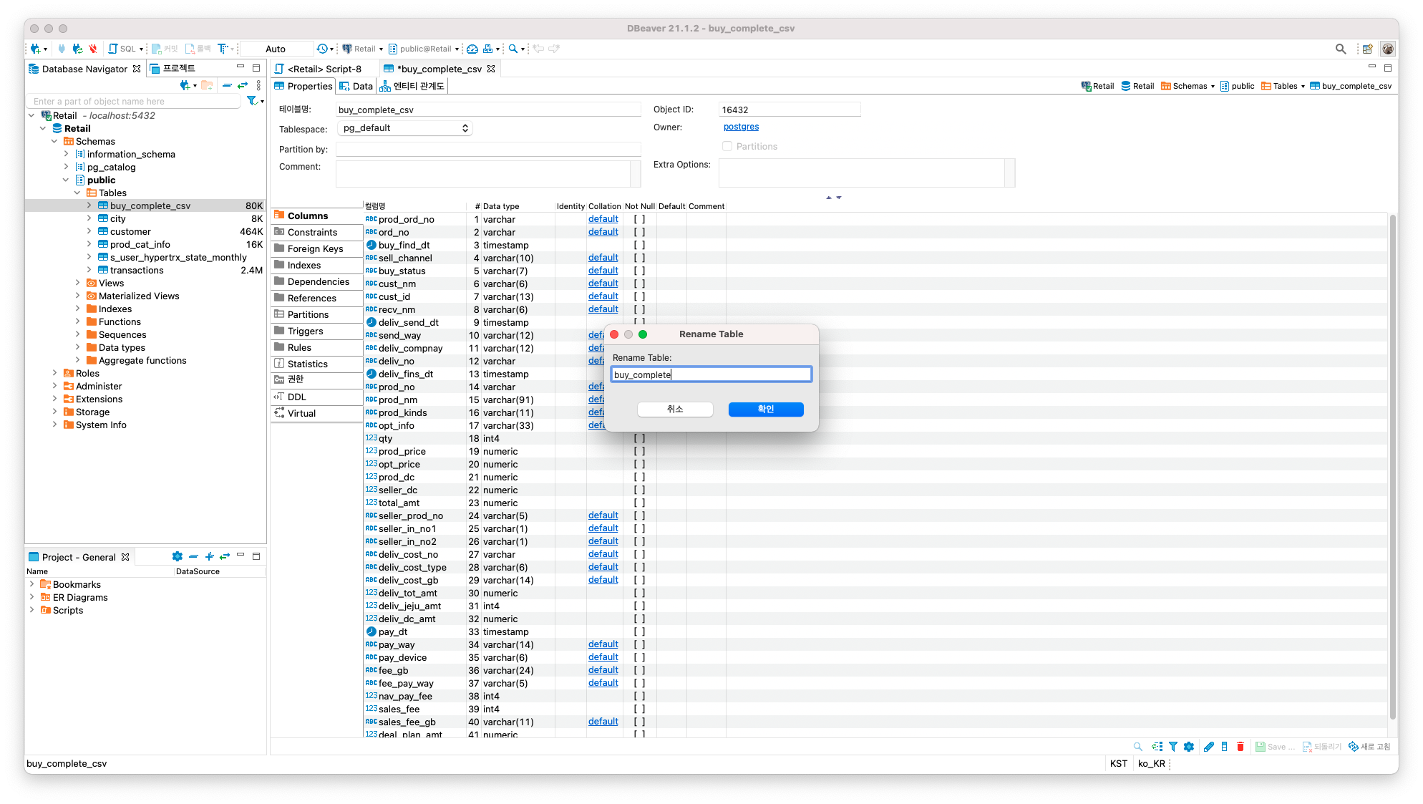
3. SQL 테이블 만들기
이름 변경 창이 뜨면, ’buy_complet_csv’에서 ‘buy_complete’로 변경

Slide 13
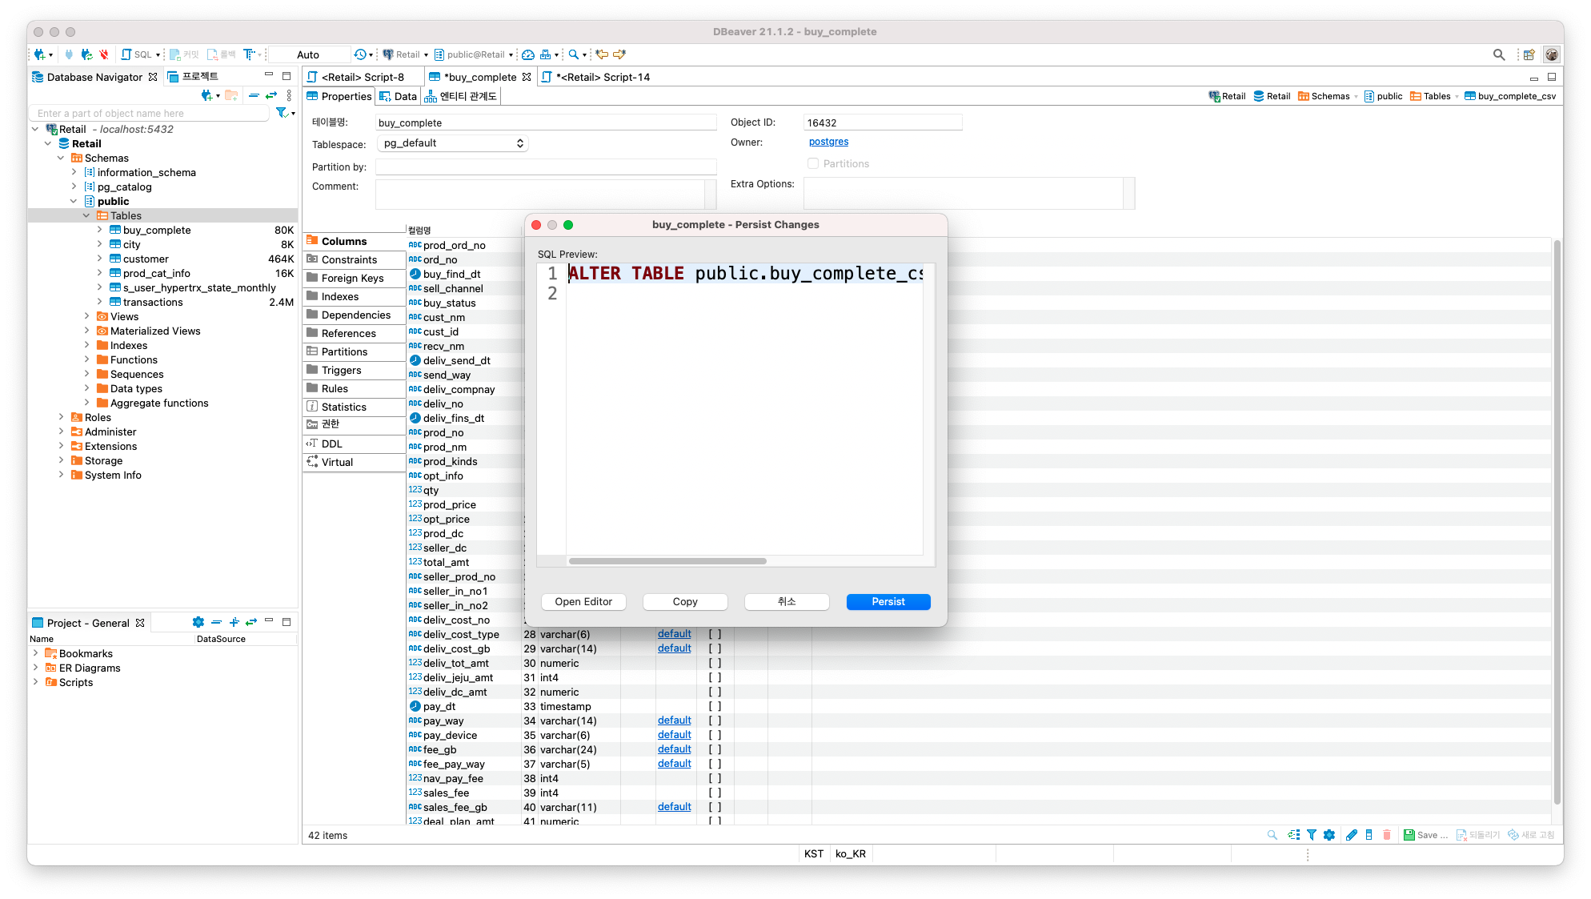
3. SQL 테이블 만들기
다음과 같은 창이 뜨게 되면, Persist를 클릭

Slide 14
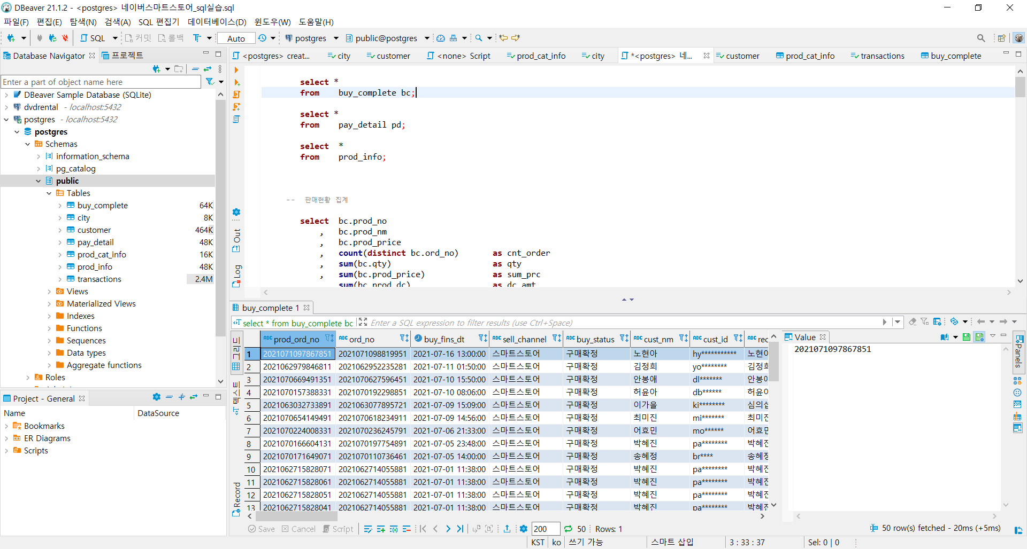
3. SQL 테이블 만들기
SELECT * FROM buy_complete; 쿼리를 실행하여, 데이터를 확인

Slide 15
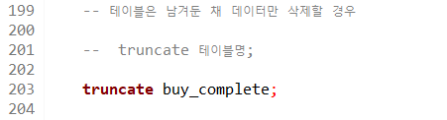
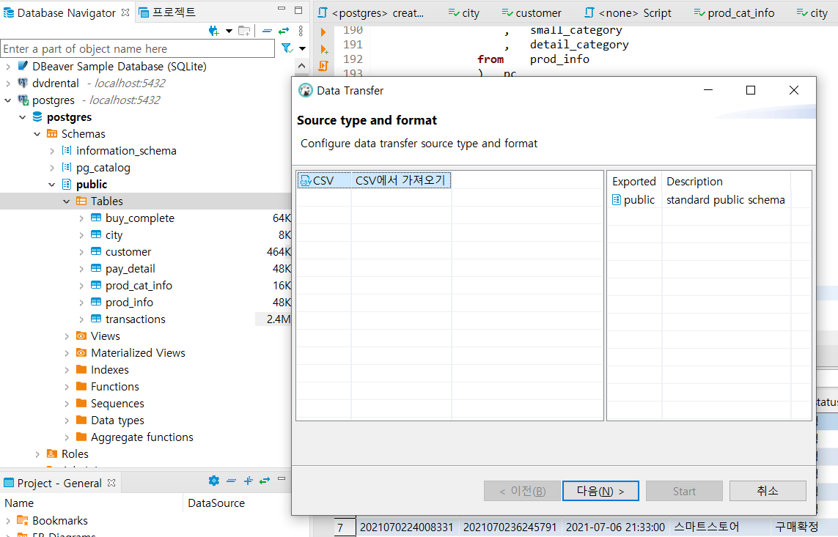
4. 데이터 업데이트 하기
새로운 데이터를 다운로드 받아 SQL 데이터베이스에 데이터를 업데이트 할 경우
1) 우선 기존 데이터를 삭제합니다.
2) 해당 테이블을 선택 후 마우스 오른쪽 버튼 클릭 후 데이터 가져오기로 신규 데이터 선택
(앞서 과정 반복, 단, 타입 변환은 따로 할 필요가 없음)

Slide 16
5. SQL을 활용한 데이터 분석 사례
평균 구매 확정일과 평균 배송기간 구하기

Slide 17
5. SQL을 활용한 데이터 분석 사례
재구매율 파악하기

Slide 18
5. SQL을 활용한 데이터 분석 사례
인입 경로별 판매 현황

Slide 19
5. SQL을 활용한 데이터 분석 사례
동시 구매 카테고리(아이템) 조합 파악하기

Slide 20
5. SQL을 활용한 데이터 분석 사례
상품 판매율 및 판매 순위 집계

Slide 21
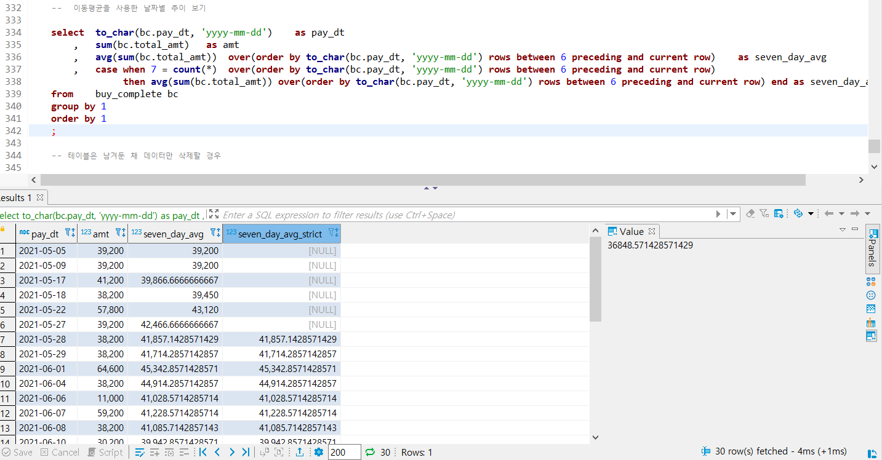
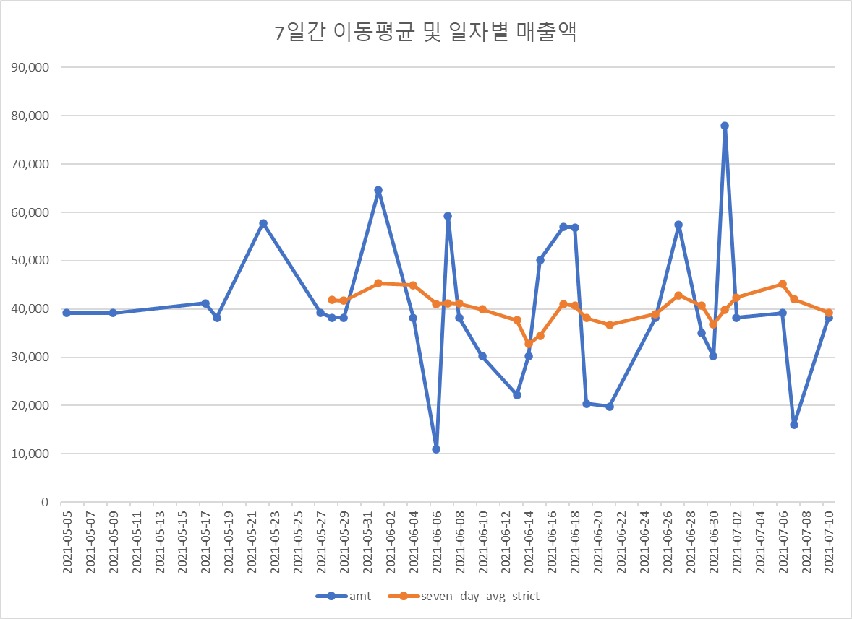
5. SQL을 활용한 데이터 분석 사례
최근 7일간 이동평균 매출을 통한 매출 흐름 파악하기 각 일자별 매출액을 집계한 후 집계된 매출 흐름이 상승하는 경향인지, 하락하는 경향인지 파악할 수 있습니다.

Slide 22
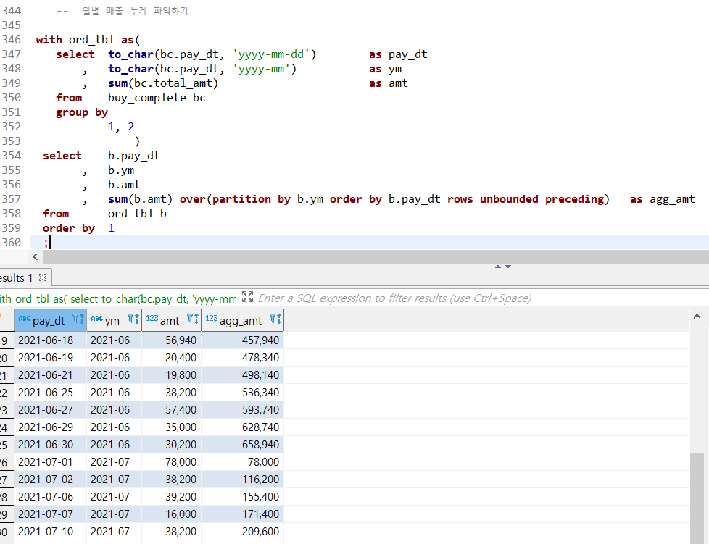
5. SQL을 활용한 데이터 분석 사례
월별 누계 매출 파악하기 월별로 목표를 설정하는 실무에서는 날짜별 매출뿐만 아니라, 해당 월에 어느 정도의 매출이 누적되었는지를 확인할 수 있어야 합니다.

Slide 23
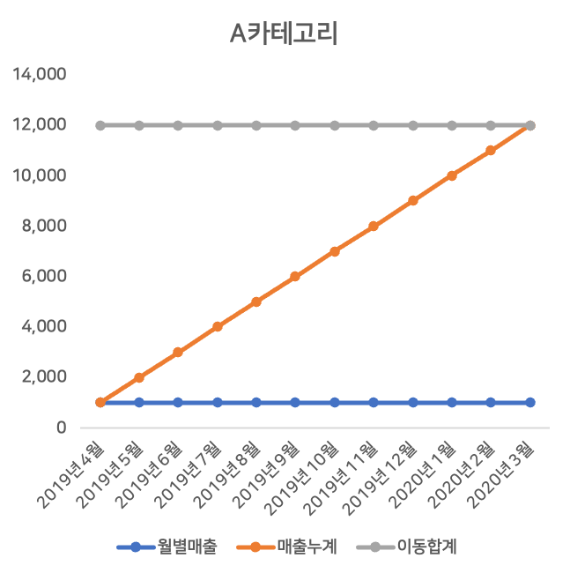
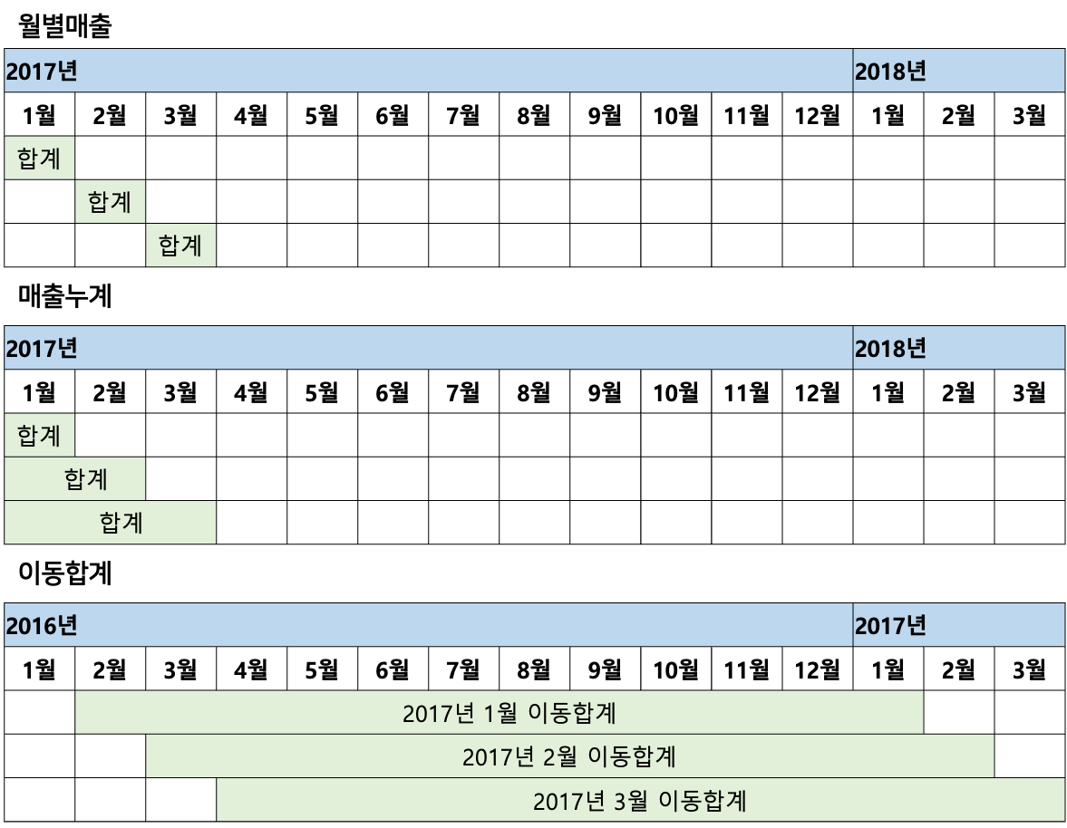
5. SQL을 활용한 데이터 분석 사례
Z차트로 시계열 분석하기 고객에게 제공하는 서비스, 상품, 콘텐츠 중에는 계절에 따라 매출이 변동하는 경우가 많습니다.
Z차트는 '월별매출', '매출누계', '이동합계' 3개의 지표로 구성되어, 계절 변동의 영향을 배제하고 트렌드를 분석하는 방법

Slide 24
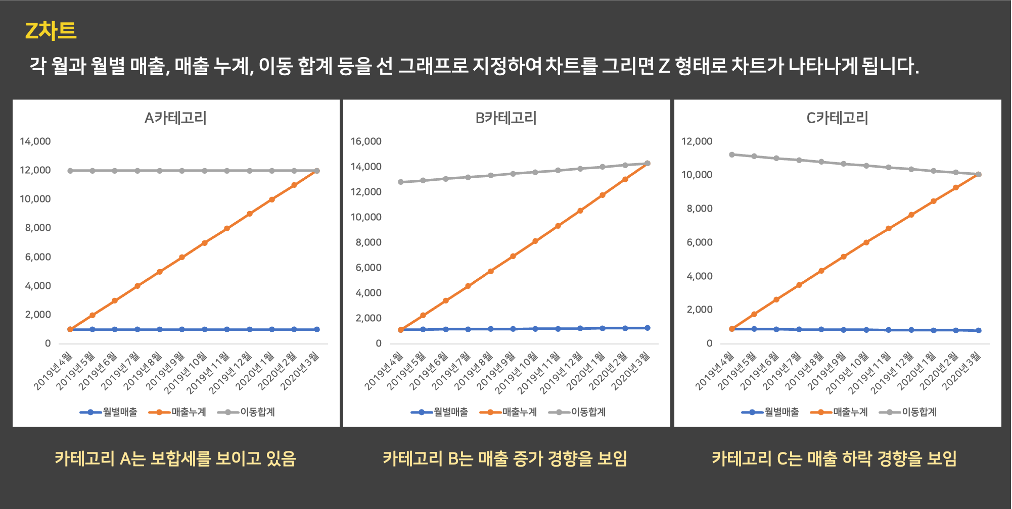
5. SQL을 활용한 데이터 분석 사례
Z차트로 시계열 분석하기 고객에게 제공하는 서비스, 상품, 콘텐츠 중에는 계절에 따라 매출이 변동하는 경우가 많습니다.
Z차트는 '월별매출', '매출누계', '이동합계' 3개의 지표로 구성되어, 계절 변동의 영향을 배제하고 트렌드를 분석하는 방법

Slide 25
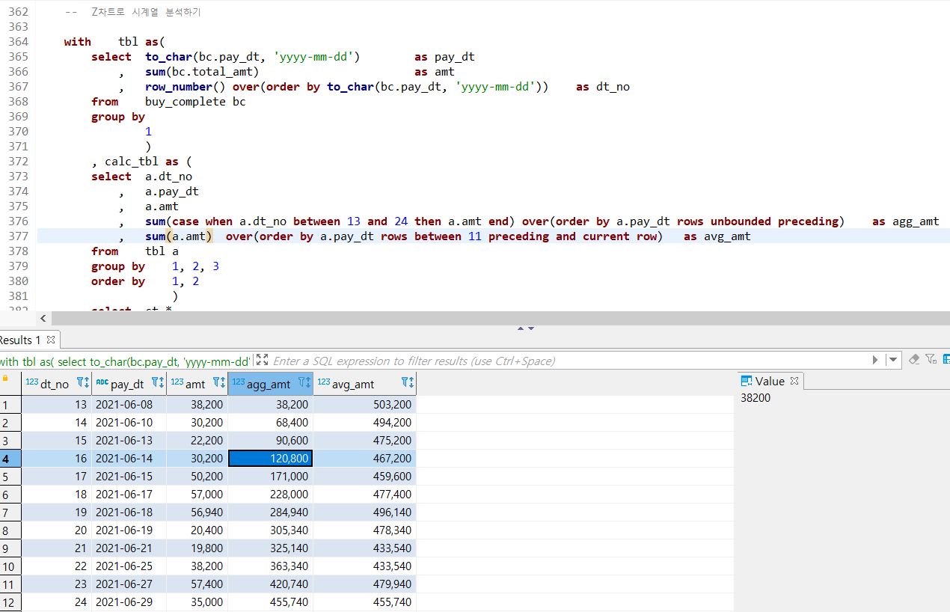
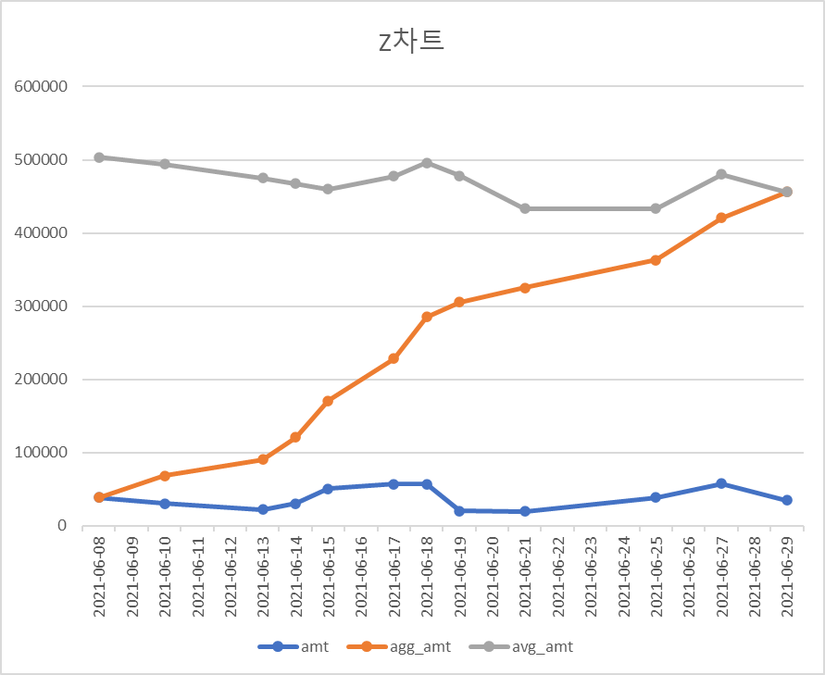
5. SQL을 활용한 데이터 분석 사례
Z차트로 시계열 분석하기 고객에게 제공하는 서비스, 상품, 콘텐츠 중에는 계절에 따라 매출이 변동하는 경우가 많습니다.
Z차트는 '월별매출', '매출누계', '이동합계' 3개의 지표로 구성되어, 계절 변동의 영향을 배제하고 트렌드를 분석하는 방법

Slide 26
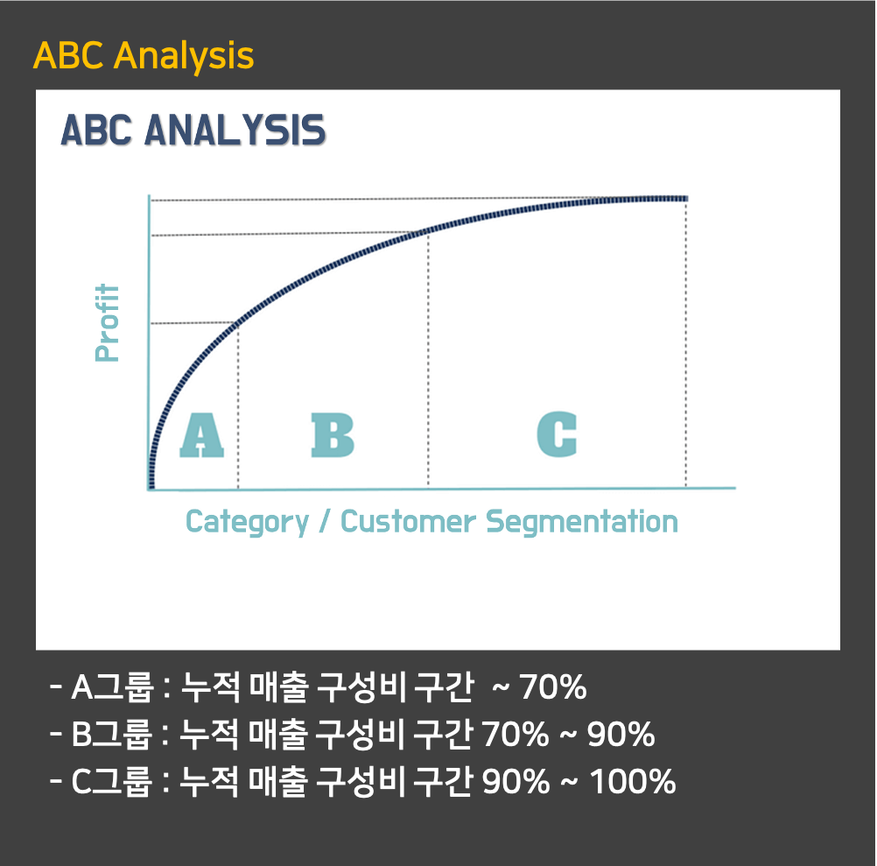
5. SQL을 활용한 데이터 분석 사례
ABC 분석으로 잘 팔리는 상품, 카테고리 판별하기 ABC 분석은 통계적 방법에 의해 관리대상을 A, B, C 그룹으로 나누고, 먼저 A그룹을 최중점 관리대상으로 선정하여
관리노력을 집중함으로써 관리효과를 높이려는 방법으로 V.파레토의 법칙에서 도출된 분석방법이기 때문에 파레토 분석이라고도 함

Slide 27
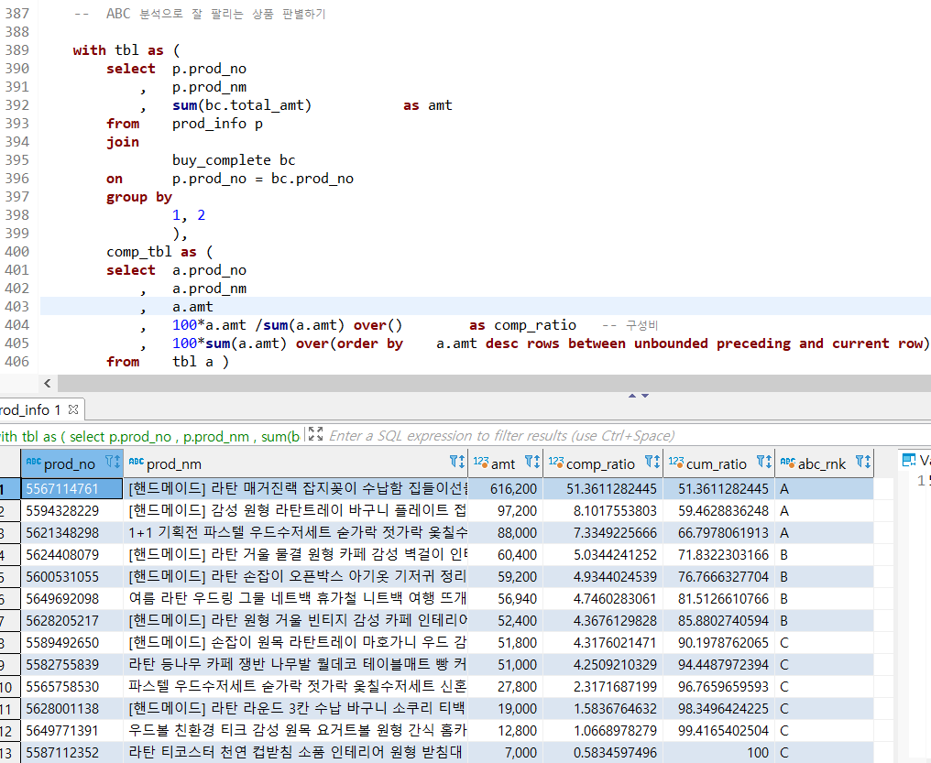
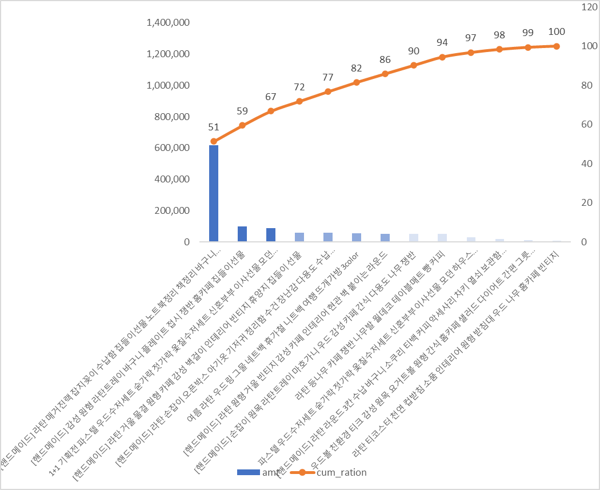
5. SQL을 활용한 데이터 분석 사례
ABC 분석으로 잘 팔리는 상품, 카테고리 판별하기 ABC 분석은 통계적 방법에 의해 관리대상을 A, B, C 그룹으로 나누고, 먼저 A그룹을 최중점 관리대상으로 선정하여
관리노력을 집중함으로써 관리효과를 높이려는 방법으로 V.파레토의 법칙에서 도출된 분석방법이기 때문에 파레토 분석이라고도 함

Slide 28
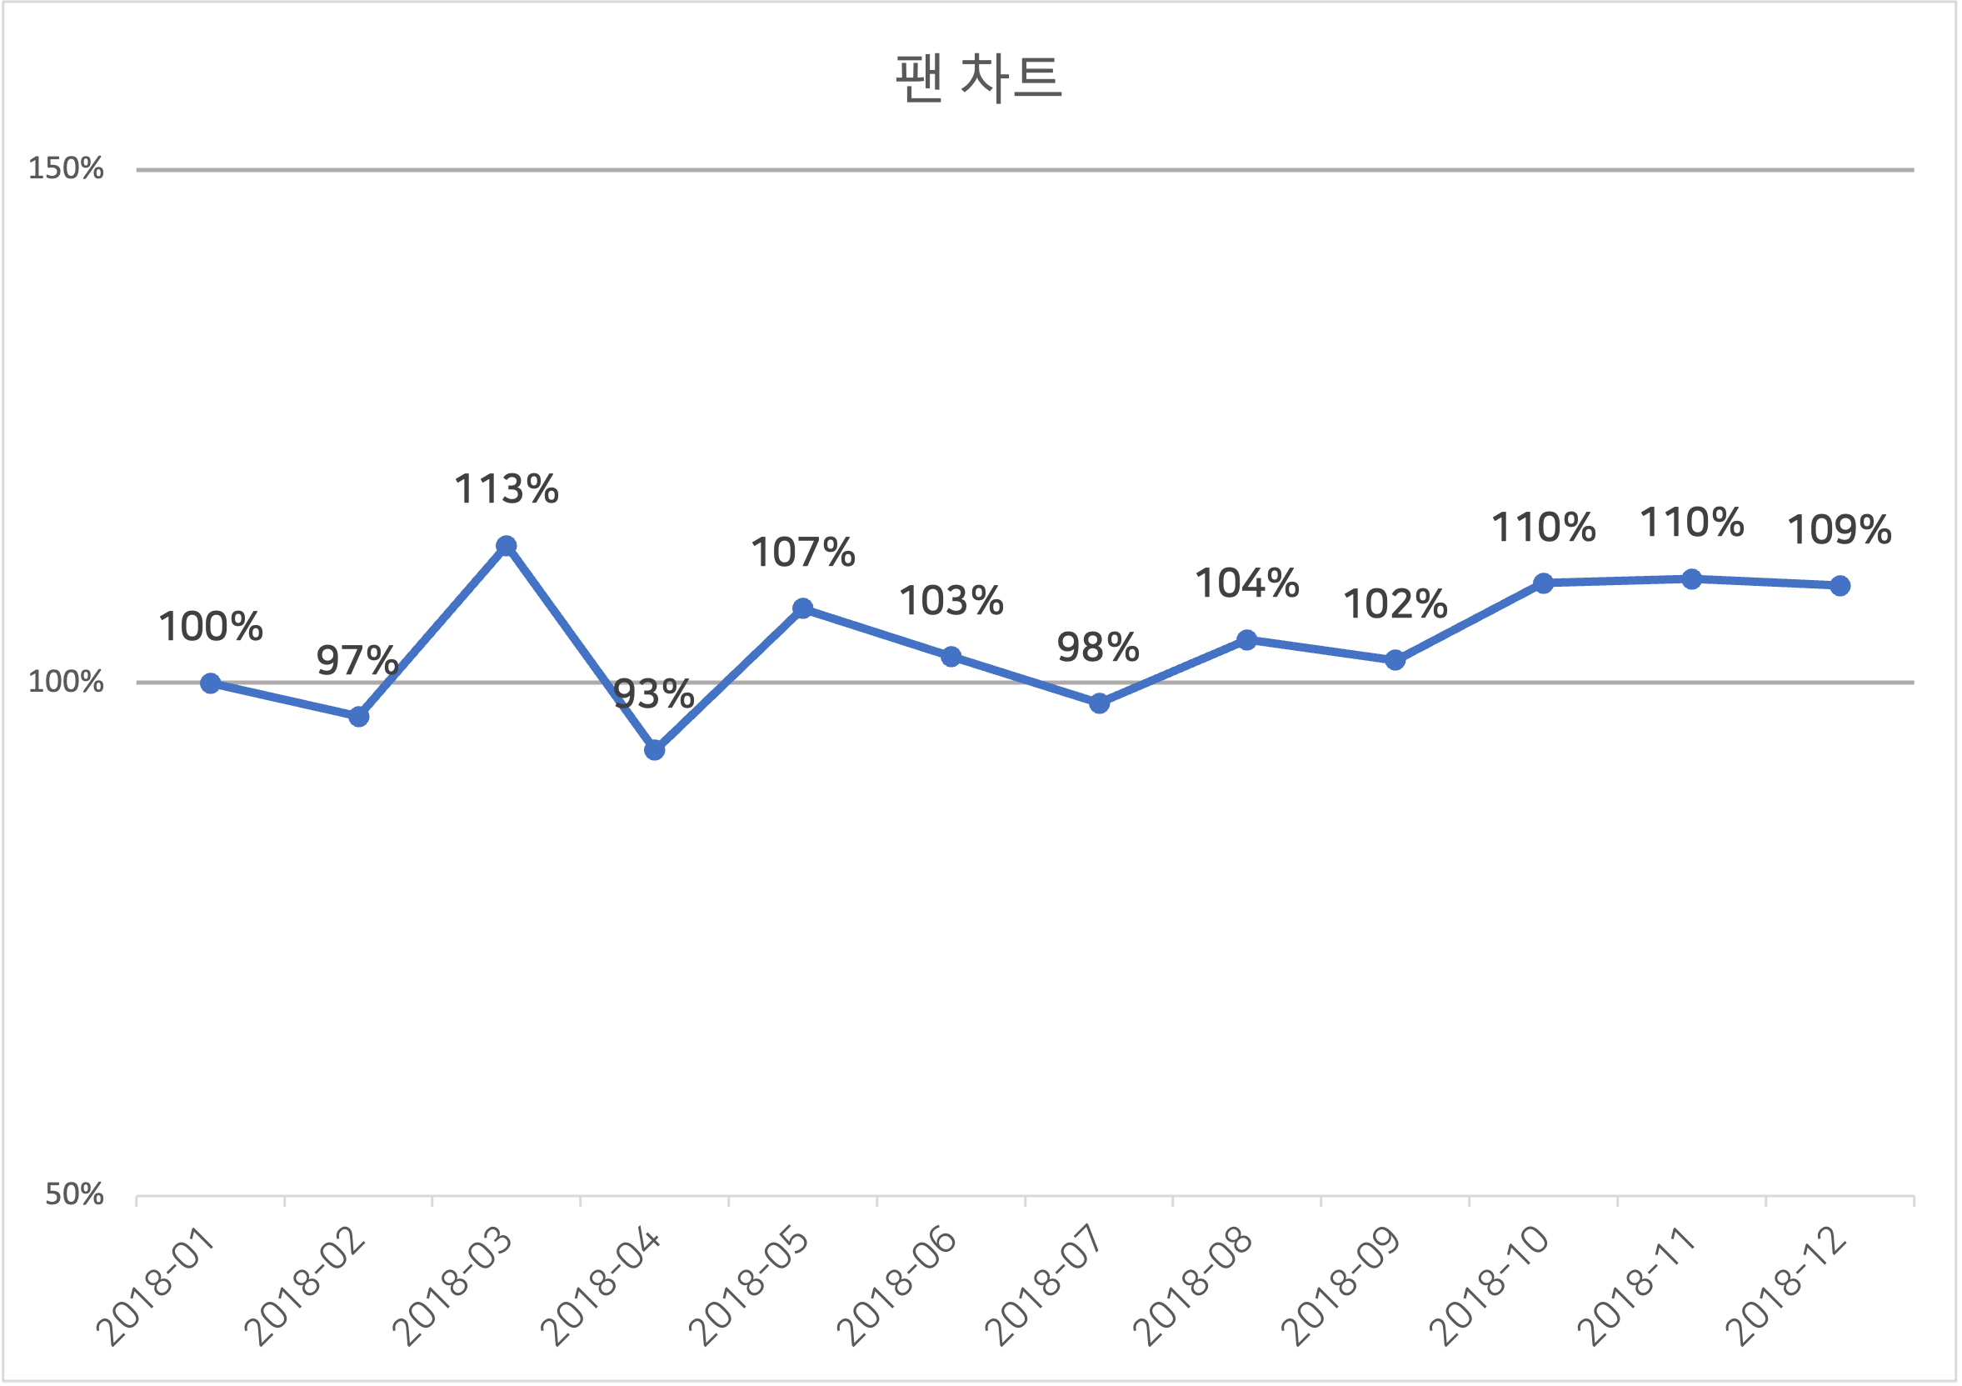
5. SQL을 활용한 데이터 분석 사례
팬 차트로 카테고리의 매출 증가율 확인하기 팬 차트란 어떤 기준 시점을 100%로 두고, 이후 숫자 변동을 확인할 수 있게 해주는 그래프이다.

Slide 29
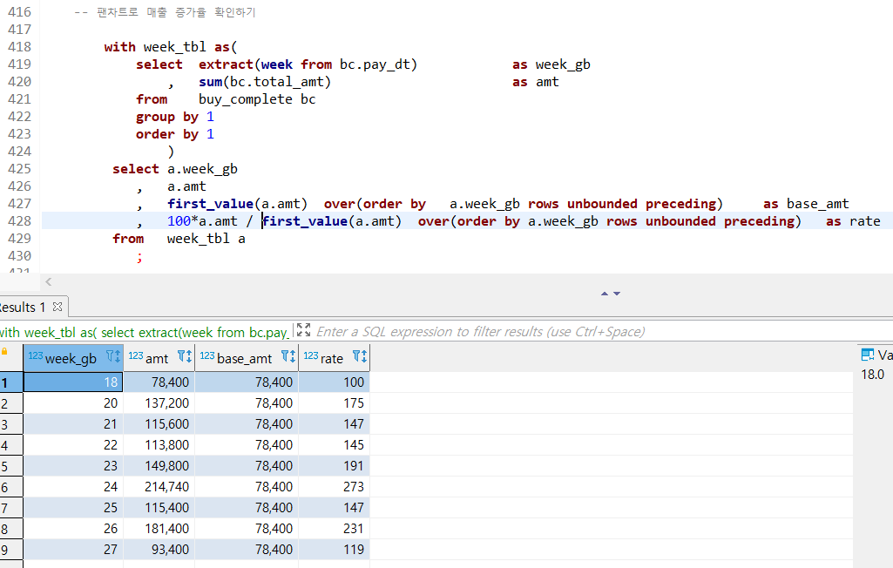
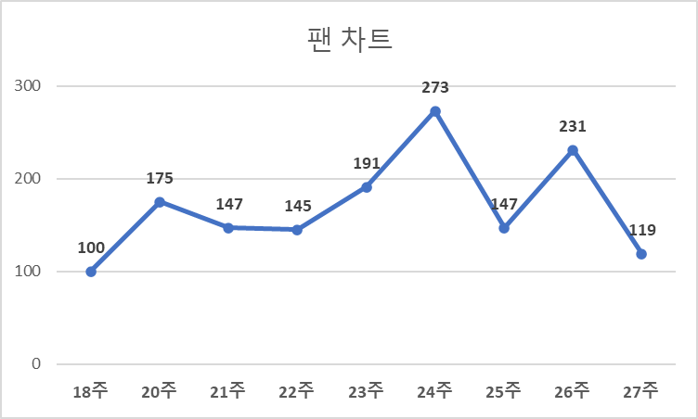
5. SQL을 활용한 데이터 분석 사례
팬 차트로 카테고리의 매출 증가율 확인하기 팬 차트란 어떤 기준 시점을 100%로 두고, 이후 숫자 변동을 확인할 수 있게 해주는 그래프이다.

